Slide 1
সবাইকে শুভেচ্ছা

Slide 2
পাঠ-পরিচিতি
শ্রেণি : নবম
বিষয় : বাংলা প্রথম পত্র
সময় : ৪৫ মিনিট

Slide 3
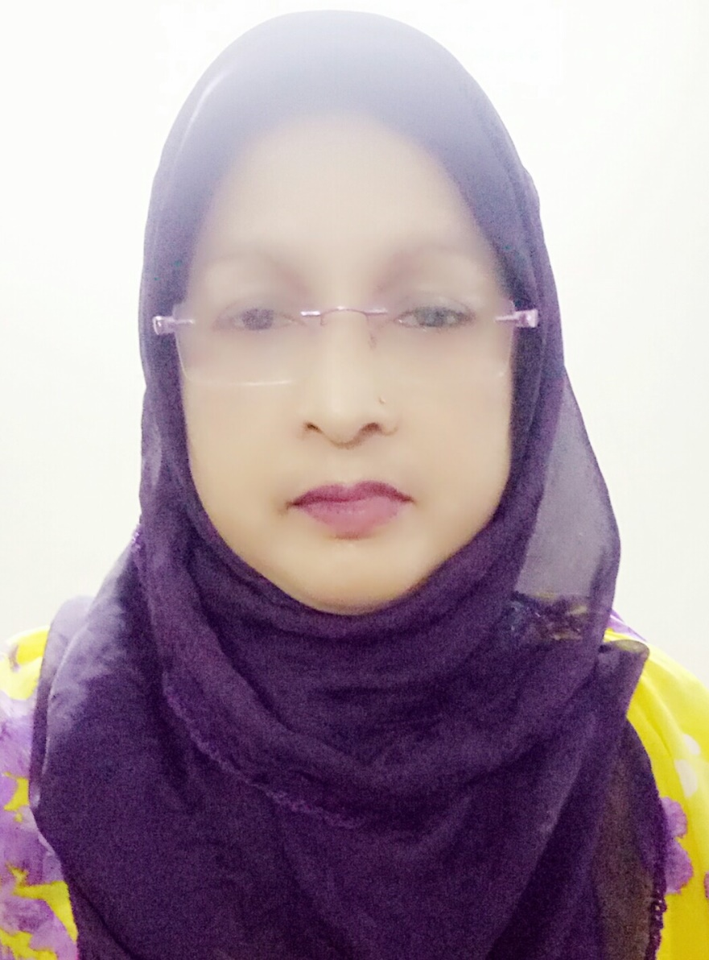
শিক্ষক পরিচিতি
রেহানা পারভীন।
সহকারী শিক্ষক,
জামতলা দাখিল মাদ্রাসা।
গোয়ালন্দ,রাজবাড়ী।

Slide 4
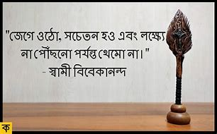
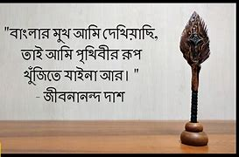
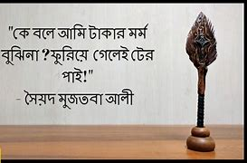
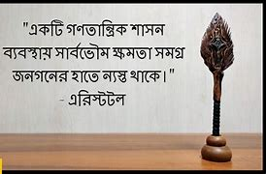
আমরা কিছু লেখা দেখি

Slide 5
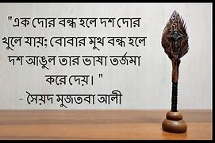
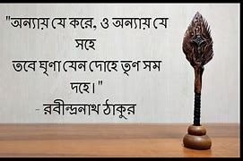
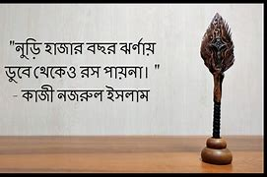
আরও কিছু লেখা দেখি

Slide 6
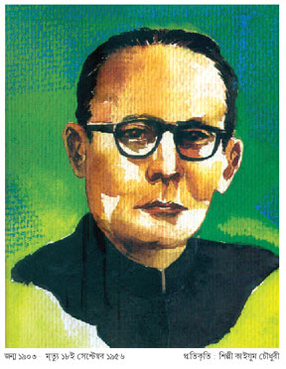
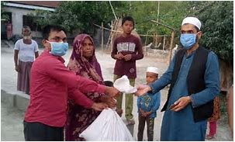
আজকের পাঠ
‘’শিক্ষা ও মনুষ্যত্ব’
(১ম অংশ)
মোতাহের হোসেন চৌধুরী

Slide 7
লেখক –পরিচিতি
মৃত্যু : ১৯৫৬ সালের ১৮ই সেপ্টেম্বর।
জন্ম : ১৯০৩সালে কুমিল্লায় জন্মগ্রহণ করেন।
শিক্ষা ও পেশা : ১৯৪৩ সালে বাংলায় এমএ পাস করেন।কর্মজীবনে তিনি অধ্যাপক ছিলেন।
ঢাকা থেকে প্রকাশিত “শিখা’ পত্রিকার
সাথে তিনি যুক্ত ছিলেন ।
মোতাহের হোসেন চৌধুরী
সাহিত্যিক পরিচয় : ‘শিখা’ পত্রিকার সঙ্গে যুক্ত ছিলেন। তাঁর লেখায় মননশীলতা ও চিন্তার স্বচ্ছন্দ প্রকাশ ঘটেছে।
উল্লেখযোগ্য রচনা : প্রবন্ধগ্রন্থ : সংস্কৃতি কথা।অনুবাদগ্রন্থ : সভ্যতা, সুখ

Slide 8
শিখন ফল
এই পাঠ শেষে শিক্ষার্থীরা-
ক) লেখক পরিচিতি বলতে পারবে ।
খ) , নতুন শব্দের অর্থসহ বাক্য তৈরী করতে পারবে।
গ) শিক্ষার কাজ কি বলেতে পারবে ।

Slide 9
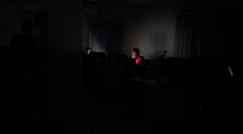
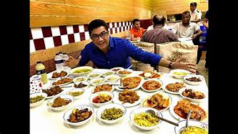
শব্দ
নতুন শব্দের অর্থ
নিগড়
শিকল,বেড়ি
‘তিমির’
অন্ধকার।
ক্ষুৎপিপাসা
ক্ষুধা ও তৃষ্ণা

Slide 10
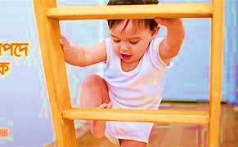
পাঠ-বিশ্লেষণ
মানব সত্তা
শিক্ষা
জীব সত্তা
মানুষের জীবনকে একটি দোতলা ঘরের সাথে তুলনা করা যেতে পারে। জীবসত্তা সে ঘরের নিচের তলা,
আর মানবসত্তা ওপরের তলা। জীবসত্তার ঘর থেকে মানবসত্তার ঘরে উঠবার মই হচ্ছে শিক্ষা।

Slide 11
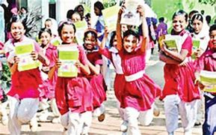
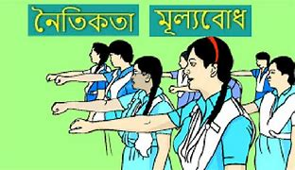
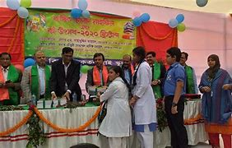
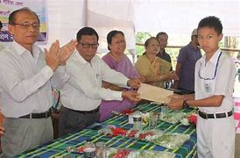
১,শিক্ষার আসল কাজ হচ্ছে মানুষকে মনুষ্যত্বলোকের সঙ্গে পরিচয় করিয়ে দেওয়া।
সে শেখায় কী করে জীবনকে উপভোগ করতে হয়, কী করে মনোমালিক হয়ে অনুভূতি
অকল্পনার রস আস্বাদন করা যায়।

Slide 12
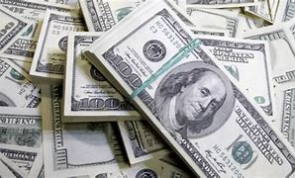
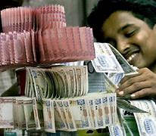
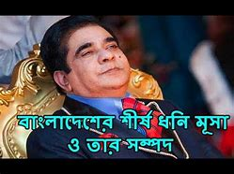
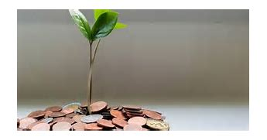
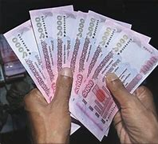

Slide 13
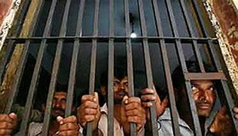
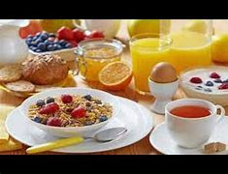
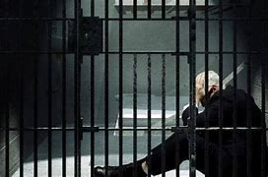
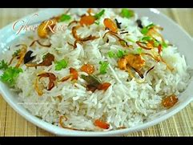
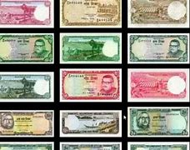
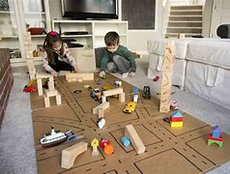
অন্নচিন্তার নিগড় থেকে মানুষকে মুক্তি দেওয়ার যে চেষ্টা চলছে তা অভিনন্দনযোগ্য।কারারুদ্ধ আহারতৃপ্ত মানুষের মূল্য কতটুকু?

Slide 14
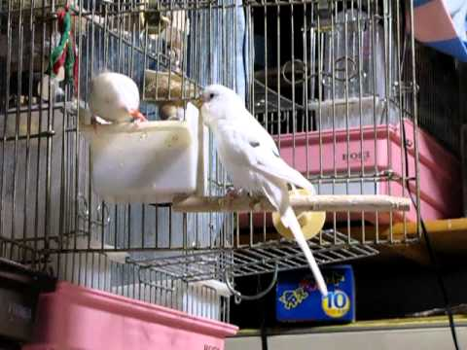
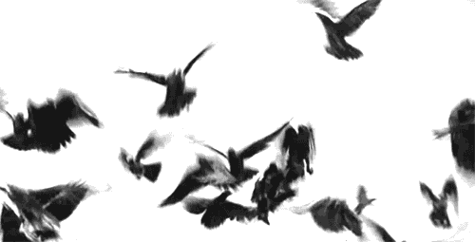
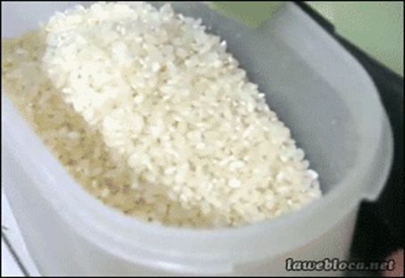
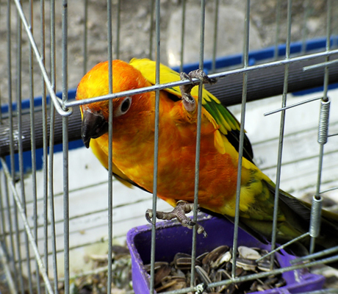
আকাশে -বাতাসের ডাকে যে পক্ষী আকুল, সে কি খাঁচায় বন্দি হবে সহজে দানাপানি পাওয়ার লোভে?

Slide 15
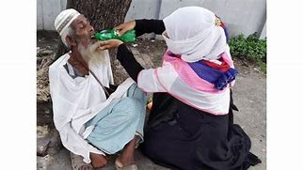
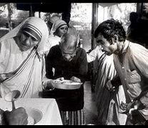
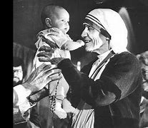
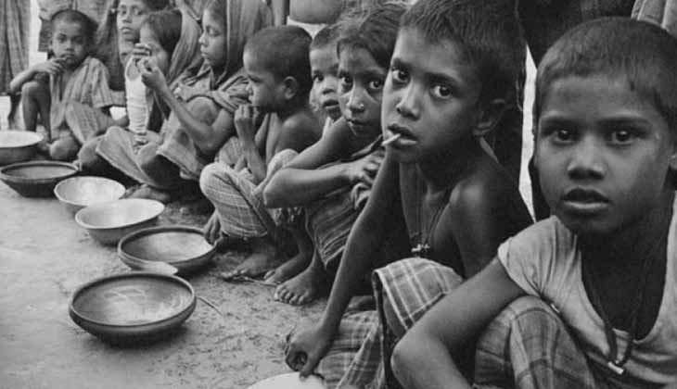
ক্ষুৎপিপাসায় কাতর মানুষটিকে তৃপ্ত রাখতে না পারলে আত্মার অমৃত উপলব্ধি করা যায় না বলেই ক্ষুৎপিপাসার তৃপ্তি প্রয়োজন।

Slide 16
একক কাজ
১।মোতাহের হোসেন চৌধুরী কত সালে জন্মগ্রহণ করেন?
২। তাঁর অনুবাদ গ্রন্থ দুটির নাম কী ?
৩। শিক্ষার শ্রেষ্ঠ দিক কোনটি ?
১।১৯০৩ সালে।
২।সুখ ও সভ্যতা
৩।অপ্রয়োজনের দিক

Slide 17
মূল্যায়ন
১। শিক্ষাকে দোতলা ঘরের কোনটির সাথে তুলনা করা হয়েছে?
২।শিক্ষার আসল কাজ কী ?
৩। মুক্তির উপায় কয়টি ?
১।মই/সিঁড়ি
২।মূল্যবোধ সৃষ্টি
৩।দুটি

Slide 18
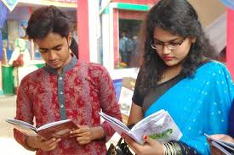
জোড়ায় কাজ
অন্ন চিন্তা পরিত্যগের সুফল গুলো লিখ ।

Slide 19
বাড়ীর কাজ
জীবসত্তা ও মানবসত্তা বলতে লেখক যা বুঝিয়েছেন তা ব্যাখ্যা করো।

Slide 20
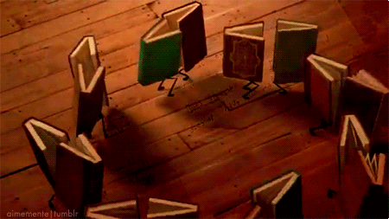
সবাইকে ধন্যবাদ

